Slide 1
Módulo 3: Ordenamiento ambiental territorial en el contexto de las zonas marinos y costeras
TEMA: Determinantes ambientales en los instrumentos de ordenamiento territorial para la gestión sostenible y la conservación de las zonas marinas y costeras del Caribe colombiano
Profesora: Anny Paola Zamora
anny.zamora@invemar.org.co
Capacitación para el manejo de zonas marinas y costeras – Agosto 11 – Septiembre 24

Slide 2
Bases conceptuales
La Ley 99 de 1993 por la cual se crea el Ministerio de Ambiente y se organiza el Sistema Nacional Ambiental, define en su artículo 7º el ordenamiento ambiental territorial –OAT:
Es la función atribuida al Estado de regular y orientar el proceso de diseño y planificación de uso del territorio y de los recursos naturales renovables de la Nación, a fin de garantizar su adecuada explotación y
su desarrollo sostenible.
El OAT como política del Estado y proceso clave para la planificación del desarrollo, se convierte en la base del MIZC, como estrategia que orienta la planeación del desarrollo desde una perspectiva holística e integral y democrática.

Slide 3
Bases conceptuales
El MIZC establece las pautas para el ordenamiento ambiental territorial de las zonas costeras, orientándose en los siguientes propósitos:
a) Resolver problemas o conflictos relacionados con los intereses de los diferentes usuarios de la zona costera ;
b) Precisar directrices que mejoren la gestión de los recursos marino-costeros;
c) Identificar y vincular en los procesos de planificación a los ecosistemas marinos-costeros estratégicos, con el fin de garantizar su conservación y protección.

Slide 4
Bases conceptuales
El OAT es un deber, la constitución y las leyes vigentes así lo determinan. Bajo este marco y apuntando a los objetivos del ordenamiento territorial, surge el criterio de determinantes ambientales como una guía de acción que permite implementar las acciones sobre el territorio sin detrimento de su base natural.
En Colombia el ordenamiento territorial es un instrumento de planificación y gestión de las entidades territoriales para facilitar el desarrollo institucional, el fortalecimiento de la identidad cultural y el desarrollo territorial, entendido como desarrollo económicamente competitivo, socialmente justo, ambiental y físicamente sostenible, atendiendo la dimensión cultural y físico-geográfica de Colombia (Ley 1454 de 2011).

Slide 5
Bases conceptuales
Los planes de ordenamiento territorial son el instrumento básico para desarrollar el proceso de planificación y ordenamiento del territorio a nivel municipal. “Se define como el conjunto de objetivos, directrices, políticas, estrategias, metas, programas, actuaciones y normas adoptadas para orientar el desarrollo físico del territorio y la utilización del suelo" (Ley 388/97, art. 9). Se distinguen tres tipos de planes:

Slide 6
Bases conceptuales
La Ley 388 de 1997 en el artículo 10 indica que “en la elaboración y adopción de los planes de ordenamiento territorial, los municipios y distritos deben tener en cuenta las determinantes, que constituyen normas de superior jerarquía, en sus propios ámbitos de competencia”.
1. Las relacionadas con la conservación y protección ambiental, los recursos naturales y la prevención de amenazas y riesgos naturales.
2. Las políticas, directrices y regulaciones sobre conservación, preservación y uso de las áreas inmuebles consideradas como patrimonio cultural, histórico, artístico y arquitectónico de la Nación y los departamentos.
3. El señalamiento y localización de infraestructuras básicas relativas a la red vial nacional y regional, puertos y aeropuertos, sistemas de abastecimiento de agua, saneamiento y suministro de energía.
4. Los componentes de ordenamiento territorial en los planes de desarrollo metropolitanos, en cuanto se refieran a hechos metropolitanos, así como objetivos y criterios definidos por las áreas metropolitanas.

Slide 7
Clasificación de las determinantes ambientales (Ley 388/97, art. 10)
a) Las directrices, normas y reglamentos expedidos en ejercicio de sus respectivas facultades legales, por las entidades del Sistema Nacional Ambiental, en los aspectos relacionados con el ordenamiento espacial del territorio, de acuerdo con la Ley 99 de 1993 y el Código de Recursos Naturales, tales como las limitaciones derivadas del estatuto de zonificación de uso adecuado del territorio y las regulaciones nacionales sobre uso del suelo en lo concerniente exclusivamente a sus aspectos ambientales;
b) Las regulaciones sobre conservación, preservación, uso y manejo del medio ambiente y de los recursos naturales renovables, en las zonas marinas y costeras; las disposiciones producidas por la Corporación Autónoma Regional o la autoridad ambiental de la respectiva jurisdicción, en cuanto a la reserva, alindamiento, administración o sustracción de los distritos de manejo integrado, los distritos de conservación de suelos, las reservas forestales y parques naturales de carácter regional; las normas y directrices para el manejo de las cuencas hidrográficas expedidas por la Corporación Autónoma Regional o la autoridad ambiental de la respectiva jurisdicción; y las directrices y normas expedidas por las autoridades ambientales para la conservación de las áreas de especial importancia ecosistémica;

Slide 8
Clasificación de las determinantes ambientales (Ley 388/97, art. 10)
c) Las disposiciones que reglamentan el uso y funcionamiento de las áreas que integran el sistema de parques nacionales naturales y las reservas forestales nacionales;
d) Las políticas, directrices y regulaciones sobre prevención de amenazas y riesgos naturales, el señalamiento y localización de las áreas de riesgo para asentamientos humanos, así como las estrategias de manejo de zonas expuestas a amenazas y riesgos naturales.

Slide 9
Principales características de las determinantes ambientales
Constituyen normas de superior jerarquía.
Son definidas por las entidades del SINA y expresadas en normas, políticas, lineamientos, directrices, criterios y orientaciones.
Presentan diversos niveles de restricción o condicionamiento a los usos del suelo.
Permiten la gestión integral del recurso hídrico, manejo integrado de las zonas marino costeras, de la biodiversidad y de los servicios ecosistémicos en los procesos de ordenamiento territorial.
Derivan de instrumentos de gestión ambiental y de planes de manejo.
Provienen de regulaciones que reglamentan actividades que deterioren el ambiente de manera directa o indirecta.
Contribuyen al cumplimiento de los estándares de calidad para un ambiente sano.
Provienen de medidas de prevención, mitigación, compensación y corrección de aspectos e impactos ambientales.
Contribuyen a la gestión de los efectos generados por la variabilidad y el cambio climáticos.
No se limitan exclusivamente a definir áreas de conservación ambiental; sirven de base para construir el modelo de ocupación territorial.

Slide 10
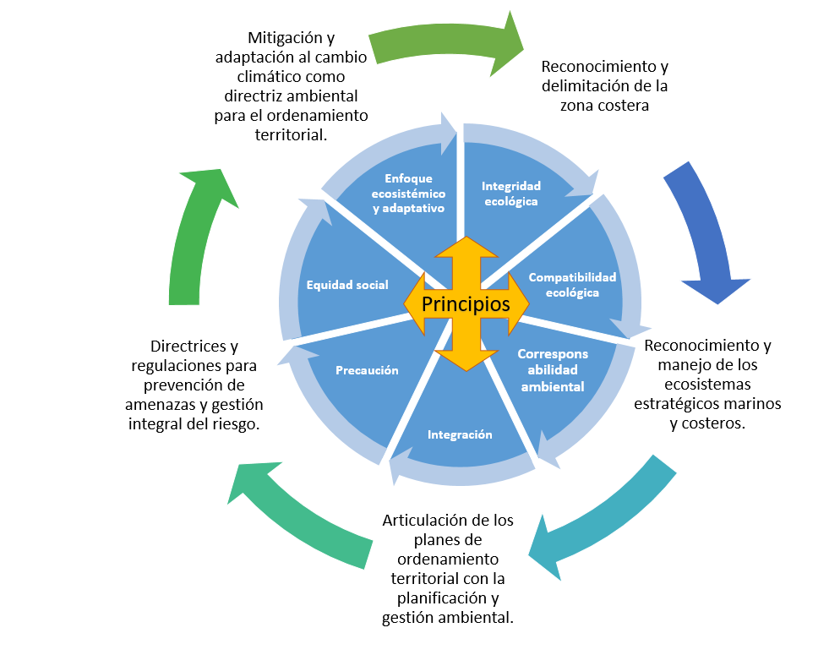

Slide 11
Ejemplos de determinantes ambientales para la zona marino costera
Zonificación y ordenamiento de pastos marinos
Ordenamiento y acciones de los POMIUAC, POMCAS, Planes de manejo de AMP, PIGCC, Planes de Ordenamiento Pesquero, Planes de ordenamiento Forestal, áreas para la conservación de suelos, etc.
Estado y conservación de servicios ecosistémicos.
Áreas de riesgo y amenazas naturales
Ordenamiento y planes de manejo de manglares
Ordenamiento de playas
Monitoreo de la calidad ambiental marina
Gestión de residuos y vertimientos (límites permisibles)
Escenarios de cambio climático y riesgos
Procesos de erosión costera
Procesos meteomarinos
Capacidad de oferta de los servicios ecosistémicos
Densificación urbana y suburbana
Prevención y control de desastres.
Reducción de emisiones GEI y adaptación al CC.
Estructura ecológica

Slide 12
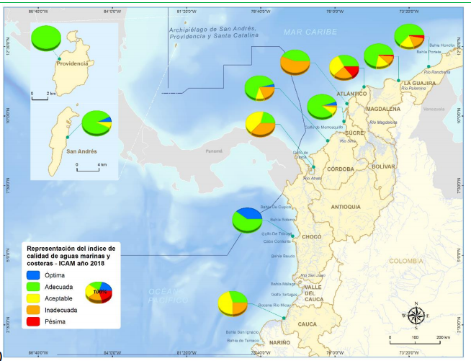
Estado del sistema natural

Slide 13
Estado del sistema natural

Slide 14
Estado del sistema natural

Slide 15
Estado del sistema natural

Slide 16
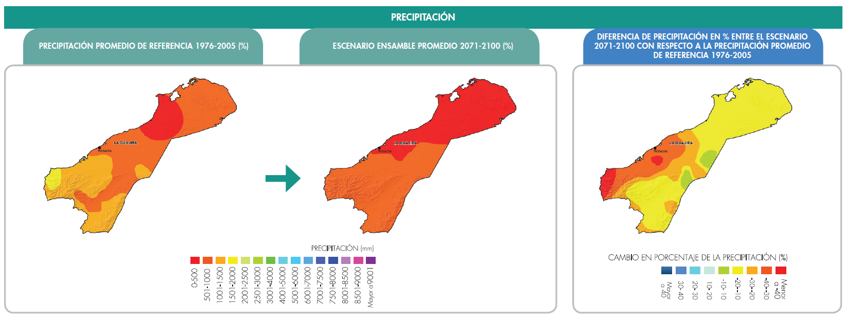
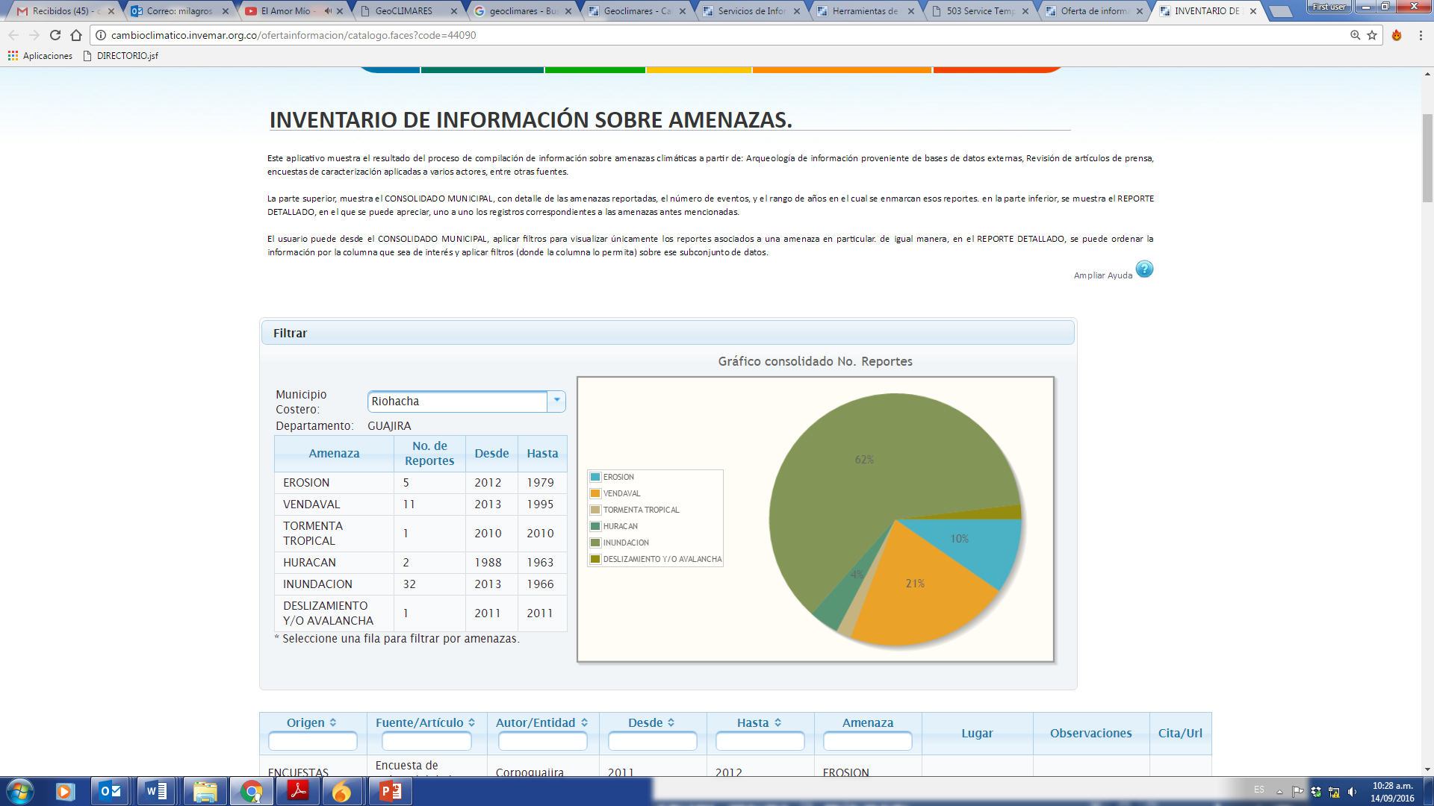
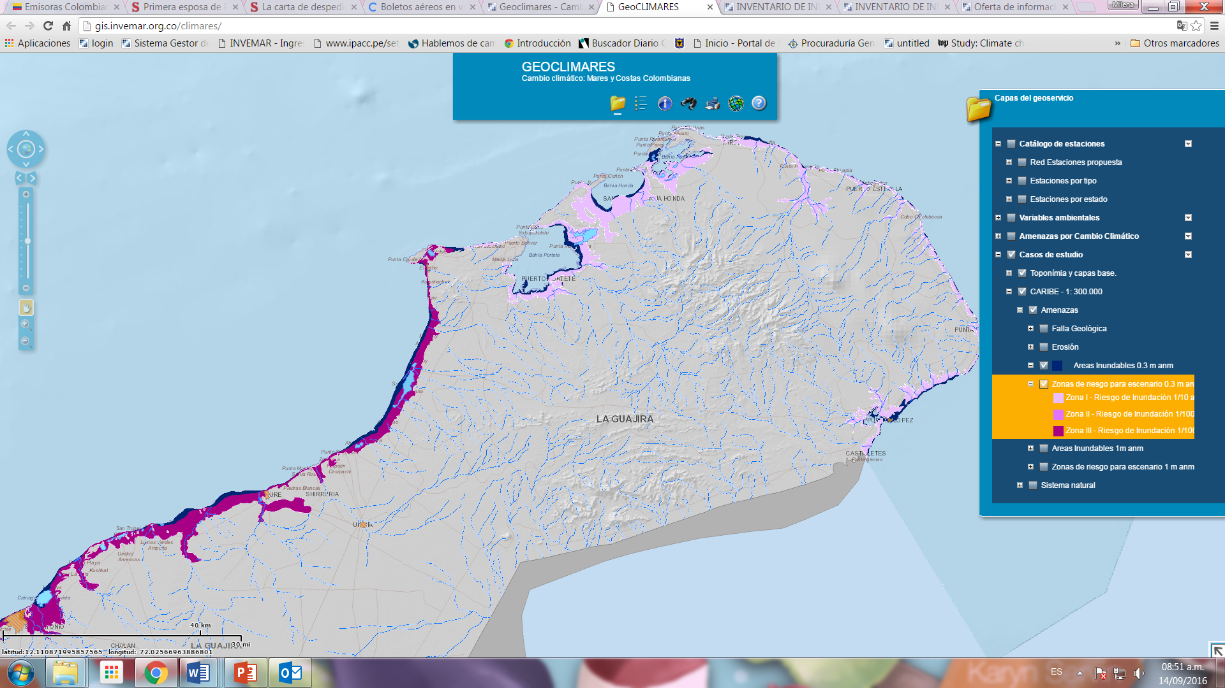
Escenarios de cambio climático

Slide 17
Régimen de uso definidos en los POMIUAC
Los cuales deben estar alineados a otros instrumentos de planificación Ambiental y entre todos orientar el desarrollo de la zona costera.

Slide 18
Acciones claves de las autoridades ambientales en el proceso de planificación territorial
Las CAR, por las funciones atribuidas por la Ley 99 de 1993, son la máxima autoridad ambiental y administradoras de los recursos naturales renovables de sus jurisdicciones y las encargadas de velar por la dimensión ambiental en las decisiones de planificación y de ordenamiento territorial (numerales 2° y 5°, Artículo 31°, Ley 99 de 1993). En consecuencia, deben asegurar que los modelos de ocupación de los POT, incorporen criterios de sostenibilidad ambiental y resiliencia territorial.
Con base en estudios técnicos, en la experiencia adquirida en su ejercicio de autoridad ambiental, en las actividades de licenciamiento y en la formulación y ejecución de sus instrumentos de planificación, las autoridades ambientales indicarán a los municipios y distritos, mediante un documento compilatorio, acto administrativo u otra estrategia que considere pertinente, las determinantes ambientales que deben ser incorporadas en sus POT. Así mismo deberán establecer una periodicidad en la actualización y entrega de este documento o acto administrativo, sin olvidar que la asistencia técnica y acompañamiento en la materia debe ser permanente. (Minambiente, 2016)

Slide 19
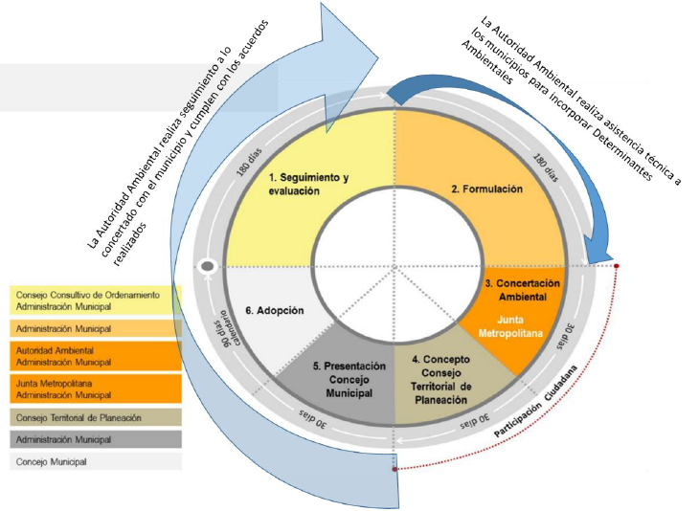
Acciones claves de las autoridades ambientales en el proceso de planificación territorial
Minambiente, 2016.

Slide 20
Acciones claves de las autoridades ambientales en el proceso de planificación territorial
Las CAR son encargadas de los procesos de concertación de los POT con los municipios y distritos deben asegurar que queden incorporadas en los POT las determinantes ambientales, incluso las que no son de su competencia directa (parágrafo 6° del artículo 1° de la Ley 507 de 1999, modificó el artículo 24º de la Ley 388 ).
Es importante tener en cuenta que si bien la Ley 388 de 1997 no concede a PNN la facultad de concertar los POT con los municipios y distritos, debe propenderse por su acompañamiento y participación cuando a ello hubiere lugar considerando su papel relevante en el ordenamiento ambiental territorial.
En caso de que no se logre acuerdos entre las autoridades ambientales y los municipios y distritos, el proyecto de POT será remitido al Ministerio de Ambiente y Desarrollo Sostenible como instancia decisoria.

Slide 21
Conclusiones
Las determinantes ambientales se constituyen en un lineamiento clave para la formulación, revisión y ajuste del POT, que garantizarán la inclusión de los aspectos ambientales y la reglamentación de uso en el modelo de desarrollo municipal y demás actividades socio-productivas en los niveles regional y local.
Las determinantes Ambientales será objeto de constantes actualizaciones, con el fin de incluir la nueva normatividad ambiental, los nuevos procesos de ordenamiento o situaciones jurídicas, proyectos y propuestas que puedan desarrollarse en el territorio, siendo socializado y entregado a los municipios y demás entidades territoriales para su respectivo conocimiento y aplicación.

Slide 22
Gracias!

